Slide 1

VIÊM TIỂU PHẾ QUẢN
PGS.TS.BS.PHAN HỮU NGUYỆT DIỄM

Slide 2
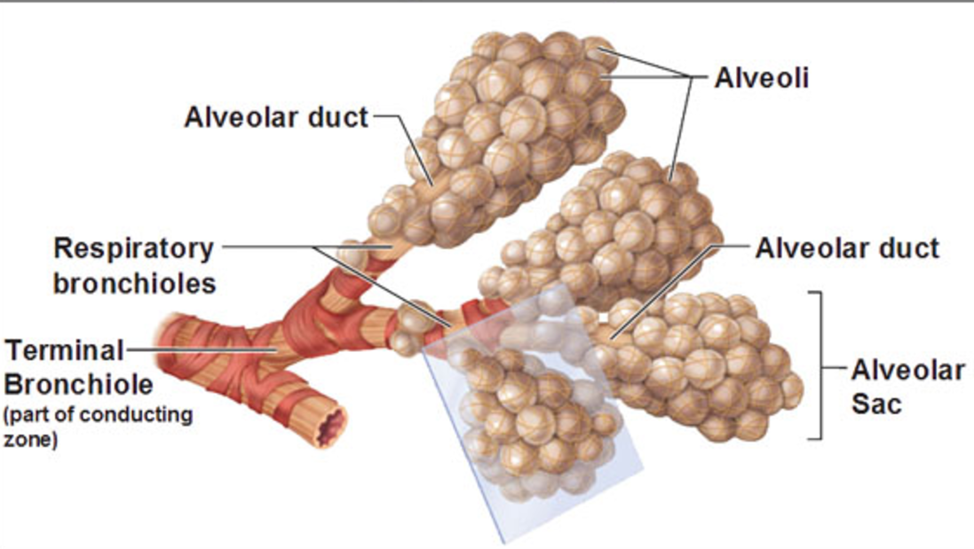
ĐỊNH NGHĨA VTPQ
VPQ nhỏ đk < 2mm
Gặp ở trẻ dưới 2 tuổi
Hội chứng LS: thở nhanh, rút lõm lồng ngực, khò khè và ran phổi xảy ra sau nhiễm virút đường hô hấp trên

Slide 3
DỊCH TỄ
Tác nhân thường gặp nhất: RSV
Lây truyền do tiếp xúc chất tiết( trực tiếp hay gián tiếp)
Nước nhiệt đới: xảy ra quanh năm
Đa số <12th, 80% < 6th

Slide 4
CHẨN ĐOÁN
CHỦ YẾU DỰA VÀO LS
Khám phổi : ran ngáy, ran rít, ran ẩm nhỏ hạt.
Nặng: không nghe được phế âm
Khò khè, thở gắng sức (thở nhanh, phập phồng cánh mũi , rút lõm lồng ngực)
NSV
HÔ HẤP TRÊN
1-3NG
SAU
Trẻ sơ sinh, thiếu tháng: thở không đều; cơn ngưng thở kéo dài

Slide 5
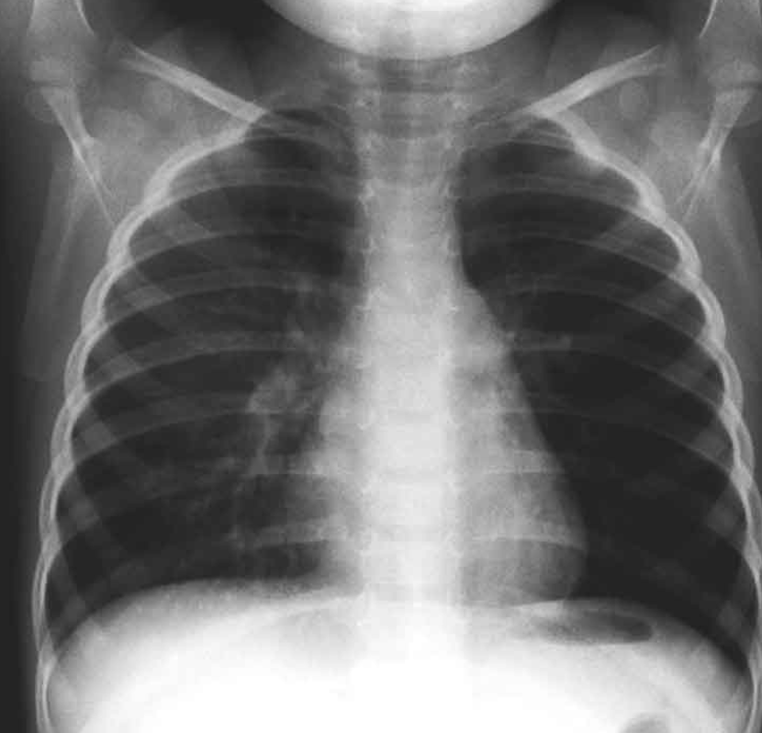
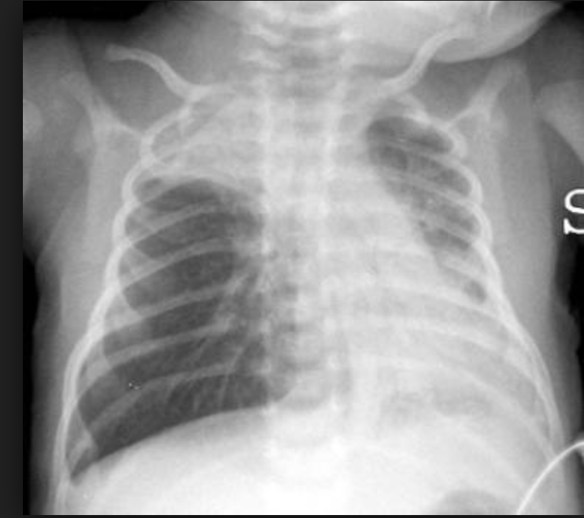
CẬN LÂM SÀNG
CTM: bạch cầu tăng nhẹ, lympho chiếm ưu thế.
XQ: 10 % bt
XẸP ĐỈNH PHỔI
Ứ KHÍ

Slide 6
CHẨN ĐOÁN MỨC ĐỘ NẶNG
 | VTPQ nhẹ | VTPQ trung bình | VTPQ nặng
Ăn/bú | Bình thường | Kém, còn hơn 1/2 | Bỏ ăn, bú
Tần số thở | < 2 th: ≥ 60/ph > 2 th: ≥ 50/ph | > 60/phút | > 70/phút
Rút lõm lồng ngực | Nhẹ | Trung bình | Nặng
Phập phồng cánh mũi / thở rên | Không có | Không có | Có
SpO₂ | > 92% | 88-92% | < 88%
Toàn trạng | Bình thường | Bứt rứt, kích thích | Li bì

Slide 7
NGUY CƠ VTPQ NẶNG
VTPQ NẶNG
SANH NON, TRẺ < 3TH
TBS, LSPQP, BỆNH TK CƠ
SGMD

Slide 8
CHẨN ĐOÁN PHÂN BIỆT
CHẨN ĐOÁN PHÂN BIỆT VTPQ
Khò khè khởi phát do virút tái diễn
Viêm phổi do vi khuẩn
Bệnh phổi mạn tính
ViP hít /TNDDTQ ;
RL chức năng nuốt
Vòng nhẫn mạch máu , hẹp khí quản bẩm sinh.

Slide 9
CHỈ ĐỊNH NHẬP VIỆN
VTPQ trung bình hoặc nặng.
Biểu hiện mất nước hoặc bú kém.
Tím hoặc bệnh sử có ngưng thở.
Trẻ có nguy cơ cao

Slide 10
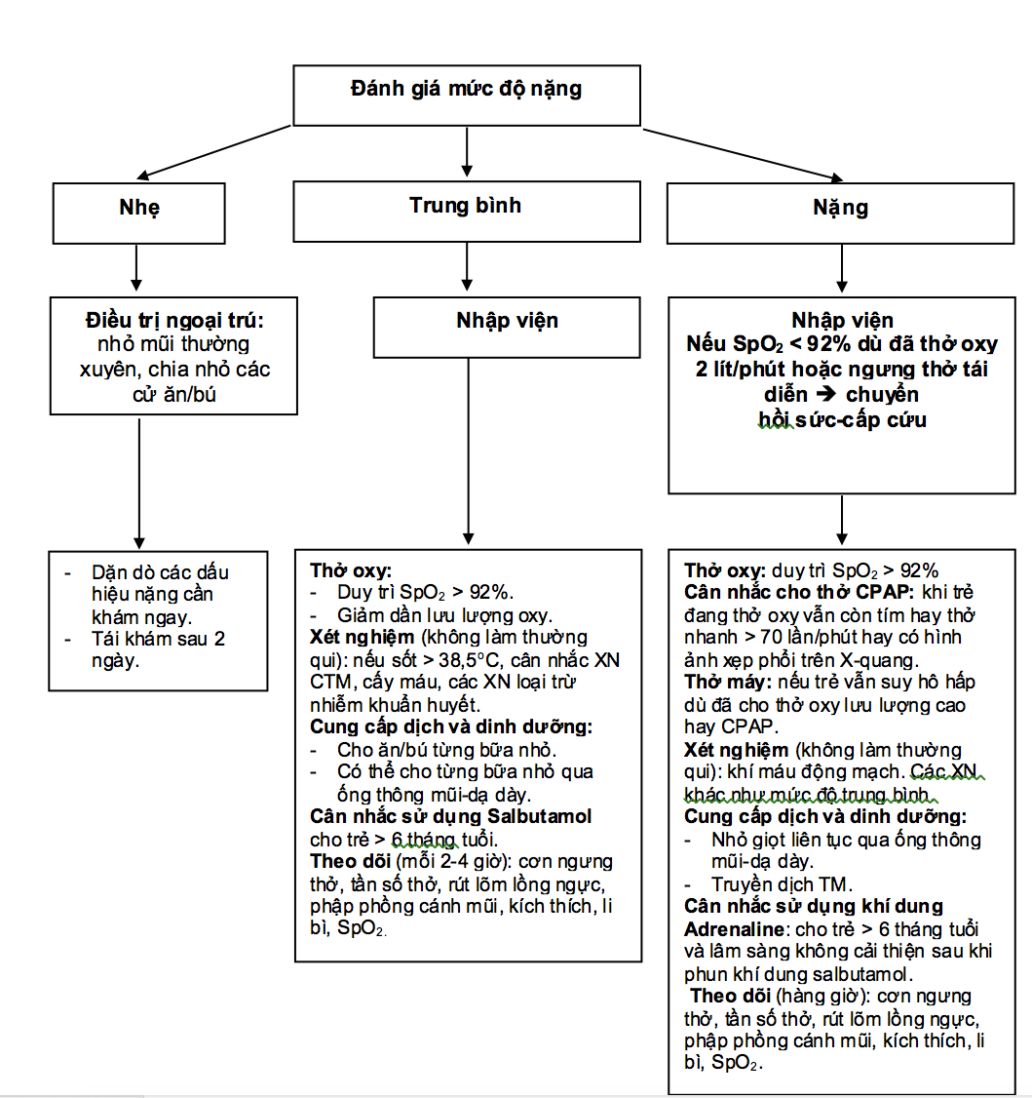
ĐIỀU TRỊ

Slide 11
VTPQ NHẸ
Điều trị ngoại trú:
-nhỏ mũi thường xuyên,
-chia nhỏ các cử ăn/bú
Dặn dò các dấu hiệu nặng cần khám ngay.
Tái khám sau 2 ngày.

Slide 12
VTPQ TB
NHẬP VIỆN
-
Thở oxy:
Duy trì SpO₂ > 92%.
Giảm dần lưu lượng oxy.
Văn bản ở đây
Cân nhắc dùng Salbutamol cho trẻ > 6 th
Xét nghiệm : nếu sốt > 38,5ºC, cân nhắc XN CTM, cấy máu, các XN loại trừ nhiễm khuẩn huyết
Cung cấp dịch và dinh dưỡng:
Cho ăn/bú từng bữa nhỏ.
Có thể cho từng bữa nhỏ qua ống thông mũi-dd
Theo dõi (mỗi 2-4 giờ):
cơn ngưng thở, tần số thở, rút lõm lồng ngực, phập phồng cánh mũi, kích thích, li bì, SpO₂
→ 6 yếu tố phân độ

Slide 13
VTPQ NẶNG
Nếu SpO₂ < 92% dù đã thở oxy 2 lít/phút
hoặc ngưng thở tái diễn ➔
Chuyển HSCC
-
CĐ thở NCPAP:
đang thở oxy vẫn còn tím
thở nhanh > 70 lần/phút
có hình ảnh xẹp phổi trên X-quang
Cung cấp dịch và dinh dưỡng:
-Nhỏ giọt liên tục qua ống thông mũi-dạ dày.
-Truyền dịch TM
Thở máy:
- vẫn SHH dù đã cho thở oxy lưu lượng cao hay CPAP.
KD Adrenaline:
> 6 tháng tuổi và LS không cải thiện sau khi phun KD salbutamol.
Theo dõi (hàng giờ): cơn ngưng thở, NT, rút lõm lồng ngực, phập phồng cánh mũi, kích thích, li bì, SpO₂
Xét nghiệm (không làm thường qui): khí máu động mạch. Các XN khác như mức độ trung bình .

Slide 14
CAI OXY
- Biểu hiện LS ổn định và cải thiện.
SpO₂ ổn định > 95%.
Cách cai oxy: giảm dần lưu lượng oxy mỗi 4 giờ: 2 lít/phút → 1,5 lít/phút → 1 lít/phút → 0,5 lít/phút → 0,25 lít/phút → ngưng oxy, thở khí trời.
đánh giá SpO₂, mạch, tần số thở, dấu gắng sức/ 30 phút sau mỗi lần giảm lưu lượng oxy

Slide 15
KHÍ DUNG SALBUTAMOL
điều trị thử = phun khí dung hoặc bình hít định liều qua buồng đệm
nhất là đối với trẻ > 6 tháng tuổi
có cơ địa dị ứng và tiền sử khò khè,
chỉ lặp lại khi lâm sàng cải thiện
KHÍ DUNG ADRENALINE
cân nhắc sử dụng khi nặng
Adrenalin 1 mg/ml: 1-2 ml pha trong 2-5 ml nước muối sinh lý
có thể lặp lại 1-2 giờ.
KHÍ DUNG NƯỚC MUỐI ƯU TRƯƠNG 3%
chỉ sử dụng ở trẻ VTPQ nhập viện.

Slide 16
DINH DƯỠNG
Chỉ định nuôi ăn qua ống thông mũi-dạ dày:
thở nhanh > 70 lần/phút,
nôn liên tục khi ăn/bú
khi SpO₂ < 90% dù đang thở oxy
thở gắng sức rõ khi ăn uống hoặc bú.
Truyền dịch và nuôi dưỡng bằng đường TM lượng dịch cung cấp cho trẻ chỉ bằng 75% nhu cầu hằng ngày /trong trường hợp nặng

Slide 17
Corticosteroid đường toàn thân và phun khí dung: không khuyến cáo sử dụng
KS: khi có bằng chứng hoặc nghi ngờ bội nhiễm vi trùng.Lựa chọn KS ban đầu như VPdo vi trùng
Kháng virút Ribavirin: không khuyến cáo sử dụng thường qui, cân nhắc sử dụng/ VTPQ nặng có SGMD

Slide 18

CÁM ƠN

